Slide 1
CDQ分治

Slide 2
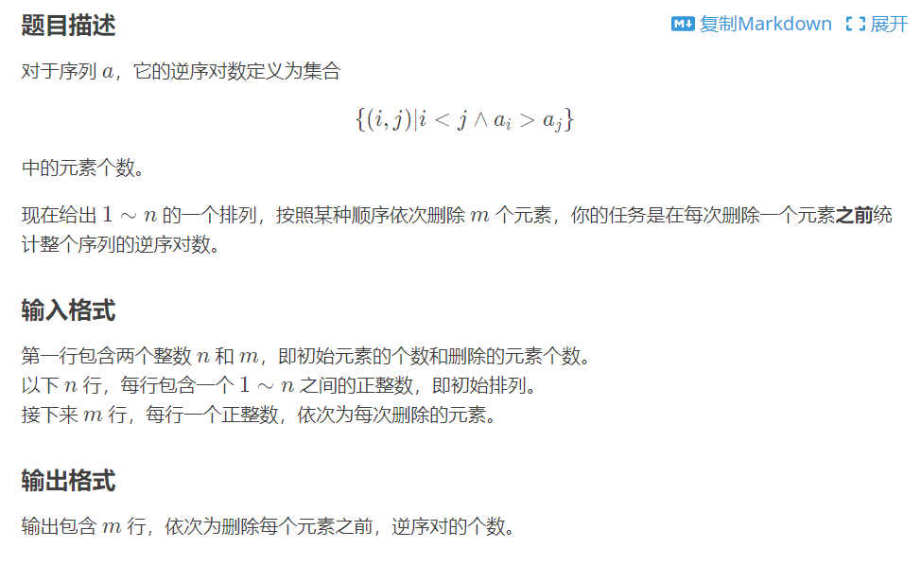

例5 Luogu_P3157 [CQOI2011] 动态逆序对

Slide 3
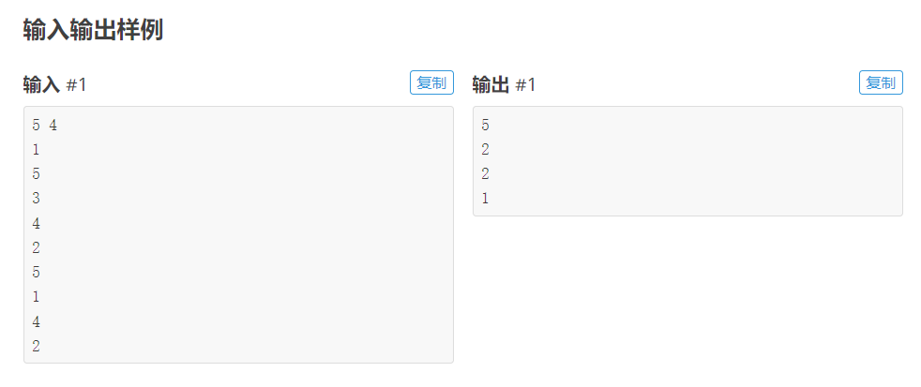
例5 Luogu_P3157 [CQOI2011] 动态逆序对

Slide 4
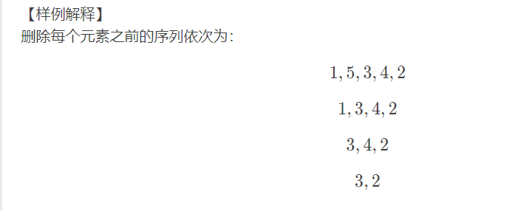
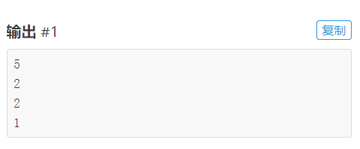
例5 Luogu_P3157 [CQOI2011] 动态逆序对

Slide 5
例5 Luogu_P3157 [CQOI2011] 动态逆序对
逆序对仅有两个维度信息的要求。但是此处元素可能被删除。
不防引入时间维度。对于能够产生贡献的点对，除了逆序对本身的要求之外，还需要满足删除时间的限制，即删除时间更晚。
转化为三维偏序模版。

Slide 6
例5 Luogu_P3157 [CQOI2011] 动态逆序对
如何具体实现？
如果可以将删除时间的影响记录下来。
随后输出答案时，对影响做前缀和，加上初始的总逆序对数即可。
如何统计某个时间的删除带来的影响？

Slide 7
例5 Luogu_P3157 [CQOI2011] 动态逆序对
对于每一个被删的元素，消失的逆序对等于 在它前面，权值比他大，且删去时间比他晚的点个数+在它后面，权值比他小，且删去时间比他晚的点个数
因此，首先可以对位置进行排序，接着CDQ分治，位置维度已经不需要再考虑。
再对权值排序，此时双指针扫描，即可统计影响，同时，此时可以将影响记录在时间维度上。
Notes:
此处注意，右侧区间能对左侧区间时间产生影响。
注意：此处与前面 陌上花开题目不冲突。请思考为什么？

Slide 8
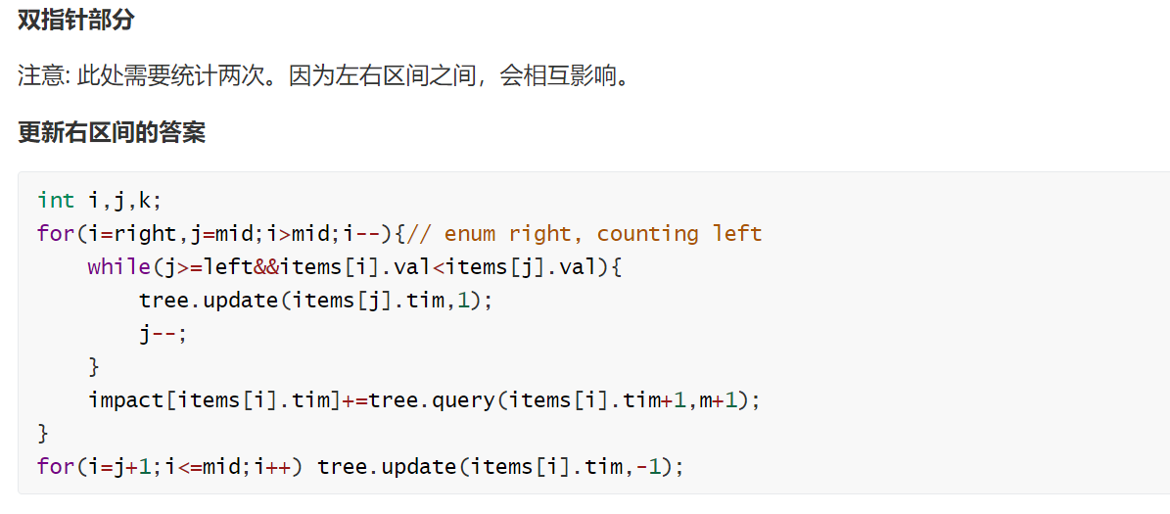
例5 Luogu_P3157 [CQOI2011] 动态逆序对

Slide 9
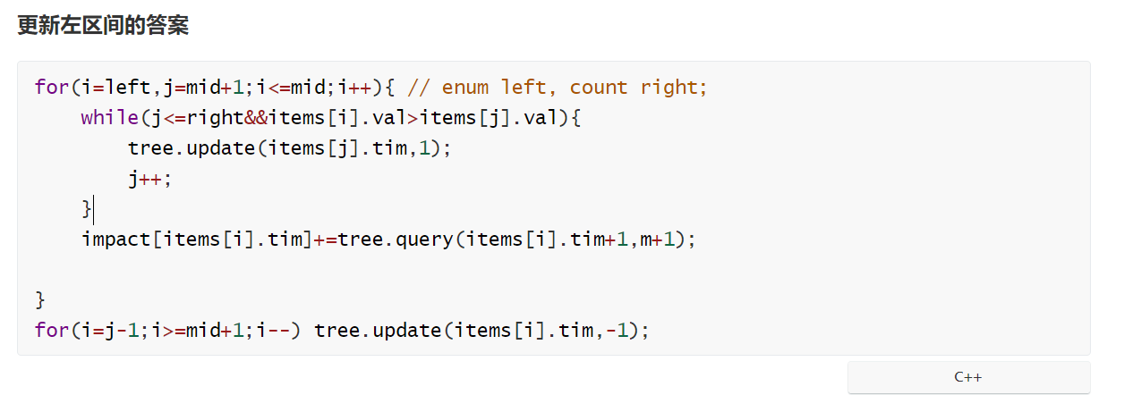
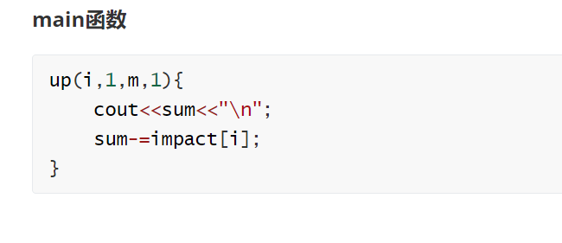
例5 Luogu_P3157 [CQOI2011] 动态逆序对

Slide 10
例5 Luogu_P3157 [CQOI2011] 动态逆序对

Slide 11
例5 Luogu_P3157 [CQOI2011] 动态逆序对
那么，在具体的应用中，对多个维度的安排，会根据实际情景进行选择：
作为答案统计的维度，通常可能放在最后。
位置、时间、下标等维度，可能通常作为排序的维度。

Slide 12
例5 Luogu_P3157 [CQOI2011] 动态逆序对
此外，根据前面对CDQ分治与线段树关系的讨论，此问题一定还可以使用树套树这类数据结构求解。
有兴趣的同学可以自行学习。并比较两种方法代码的实现、时空复杂度、离线在线性区别。

Slide 13
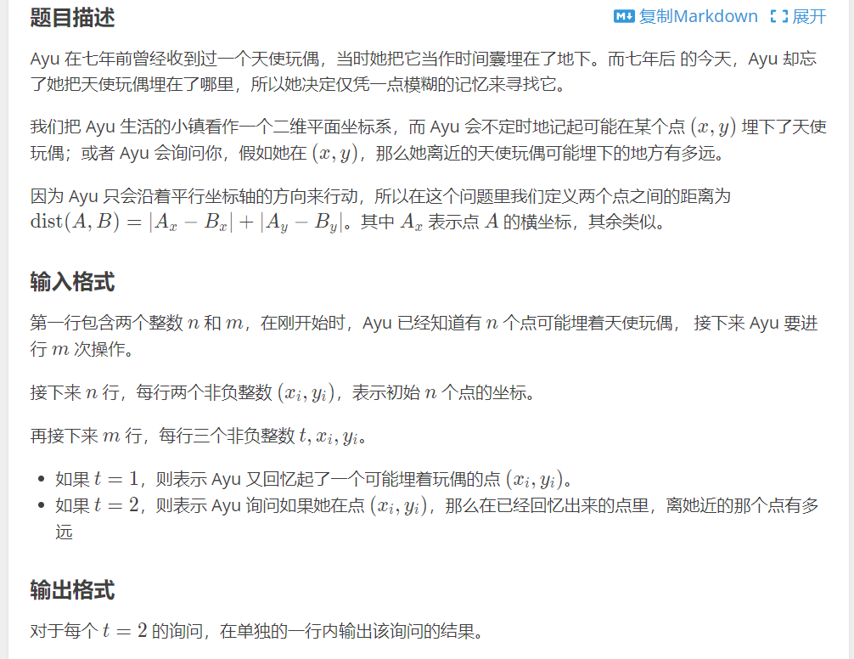
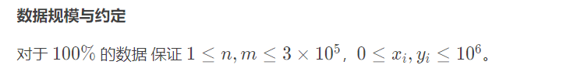
例6 Luogu_P4169 [Violet] 天使玩偶/SJY摆棋子

Slide 14
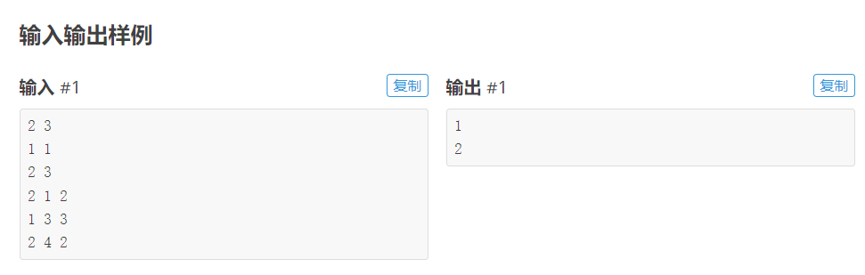
例6 Luogu_P4169 [Violet] 天使玩偶/SJY摆棋子
初始有 (1,1) (2,3) 两个点。
第一次操作，询问，(1,2) 附近最近的点，是 (1,1) 。因此答案为1。
第二次操作，插入，现在共有 (1,1) (2,3) (3,3) 三个点。
第三次操作，查询，(4,1) 最近的点，是 (3,3) ，因此答案为 2 。

Slide 15
例6 Luogu_P4169 [Violet] 天使玩偶/SJY摆棋子
若不存在点的动态加入，则与例4相似。
二维“数”点，此处不是数点，维护距离最近。
由曼哈顿距离的特点可知，若全部的点都在所求点的左下方，那么，最近的点等价于坐标之和的max。
因此，可以将询问转化为左下方的max。[满足x y 坐标偏序关系的max]
事实上不一定都在左下方，那么，如何处理？
旋转坐标轴（对坐标平面进行对称变换。）
即 枚举翻转x y轴的情况，取最优解即可。

Slide 16
例6 Luogu_P4169 [Violet] 天使玩偶/SJY摆棋子
本题存在点的动态加入，建立时间维度，那么，对时间维度同样需要满足偏序。
即需要满足 x y 时间 三个维度的偏序关系的情况下，查询坐标和的max。
在处理过程中，同样需要对x y 轴进行翻转，时间无需进行翻转。

Slide 17
例6 Luogu_P4169 [Violet] 天使玩偶/SJY摆棋子
在具体实现方面，可以考虑第一维排序时间，这个事实上不需要显式的排序(隐藏维度，即题目所给操作的顺序)。
由于存在多次CDQ分治，为保证每次开始均为以时间增序，不防将初始输入备份一份。
具体维护坐标最值的方法可以考虑，在合并区间答案时，选择以 x 递增，则 y 作为最值数据结构下标。
Notes:
本题目还有较多细节需要考虑，详见下一页。新课不应该展示。

Slide 18
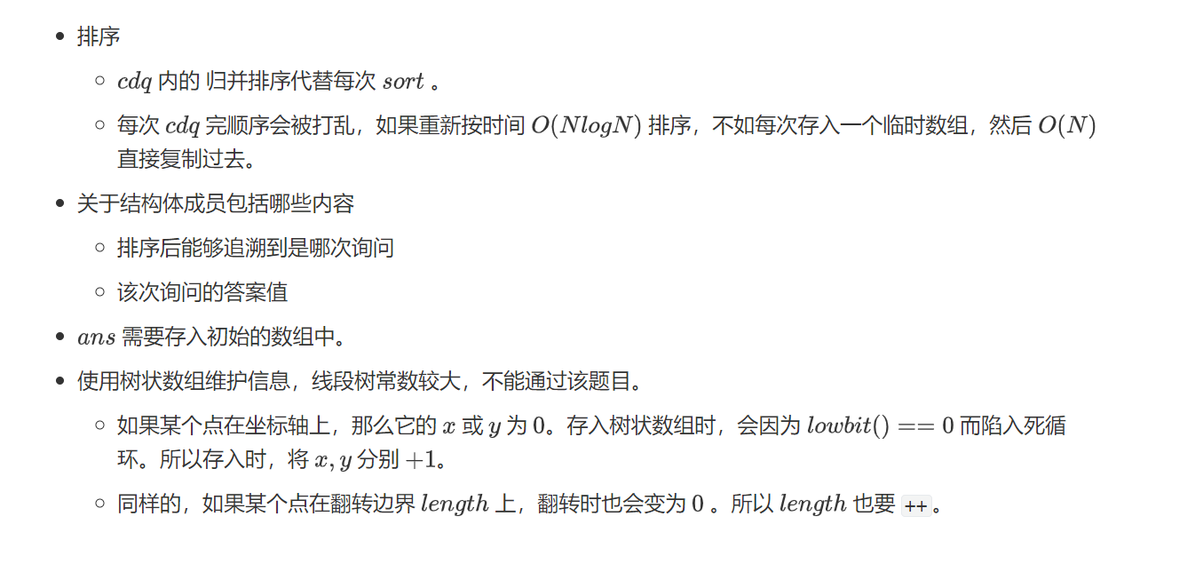
例6 Luogu_P4169 [Violet] 天使玩偶/SJY摆棋子

Slide 19
总结以上题目：
带删除、新增的查询点对、平面问题。
通常考虑加入时间维度，对所有新增、删除操作和询问，放在一块儿考虑。

Slide 20
Part.3 End

Slide 21
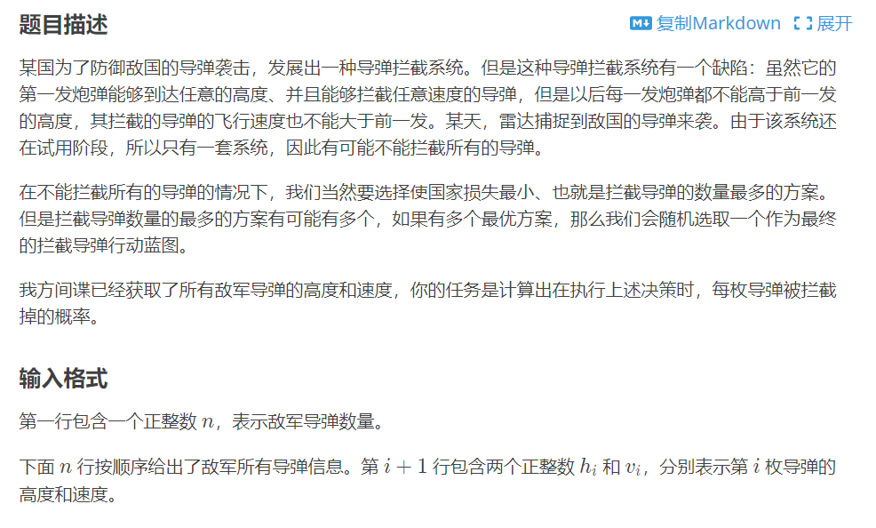
例7 Luogu_P2487 [SDOI2011] 拦截导弹

Slide 22
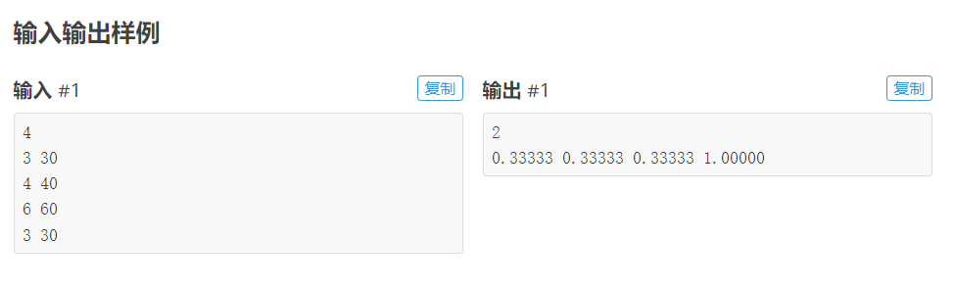
例7 Luogu_P2487 [SDOI2011] 拦截导弹
拦截的导弹应该构成LDS的样子。因此，我们首先可以判断出LDS为2。
接着，可以发现，所有的LDS有 {1,4} , {2,4}, {3,4} 。以上三种LDS被选择的概率均等，均为1/3。
故第一个元素被选进入LDS的概率 1/3。
第二个元素 1/3。第三个元素1/3。
第四个一定会被选中，概率为1。

Slide 23
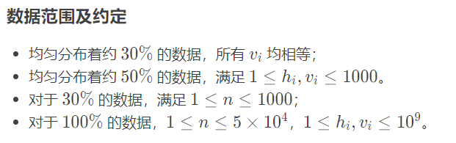
例7 Luogu_P2487 [SDOI2011] 拦截导弹

Slide 24
例7 Luogu_P2487 [SDOI2011] 拦截导弹
首先，能被拦截的导弹，一定在LDS之中。
因此，首先一定会先求出LDS。同时，题目也直接询问了LDS的长度。
接着我们思考，何种情况下，一个元素会出现在LDS之中？
显然，以其结束的LDS和以其开始的LDS长度之和为全局最长LDS的长度-1。
概率？
根据乘法原理，应当为以其结束的LDS的数量和以其开始的LDS的数量之乘积除以全部LDS的种类。
全部LDS即上述乘积的总和。
因此，我们显然考虑DP。

Slide 25
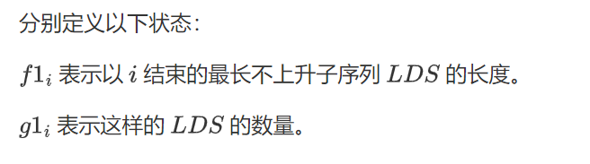
例7 Luogu_P2487 [SDOI2011] 拦截导弹

Slide 26
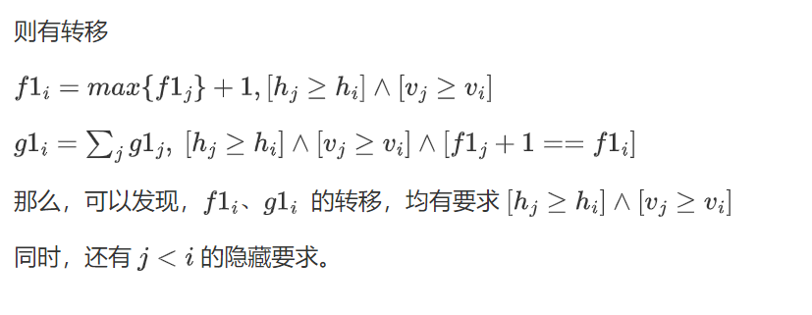
例7 Luogu_P2487 [SDOI2011] 拦截导弹

Slide 27
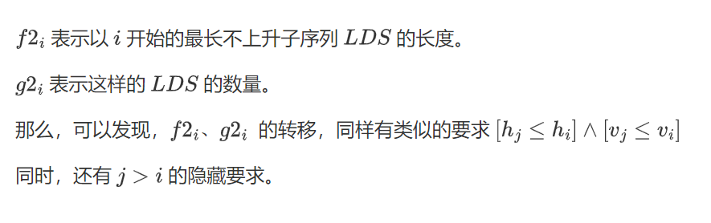
例7 Luogu_P2487 [SDOI2011] 拦截导弹

Slide 28
。
例7 Luogu_P2487 [SDOI2011] 拦截导弹
这些转移均出现了三个维度的偏序。朴素转移为 N^2 ，我们尝试优化：
使用CDQ分治的方式进行dp转移。
考虑如何实现。回顾前面CDQ分治的过程：
CDQ分治本质类似于线段树，通过多次更新贡献获得完整答案。
我们CDQ可以通过改变递归与合并的位置，获得在线段树上递归的先序、中序与后序遍历。

Slide 29
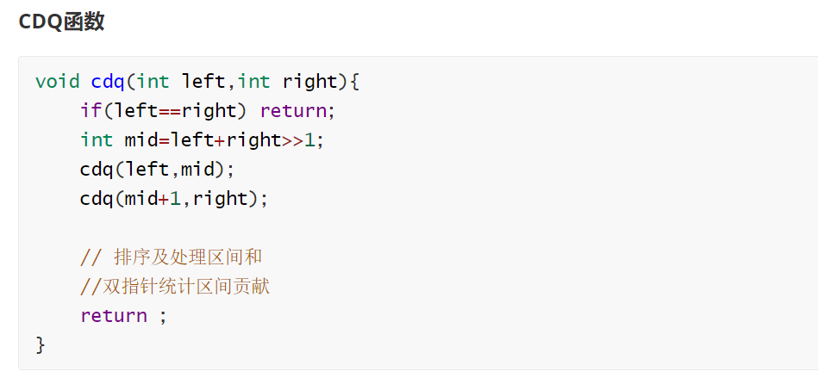
例7 Luogu_P2487 [SDOI2011] 拦截导弹
思考我们的 dp 的要求：
如果更新 dp_i ，i 左边的值 必须全部已经获得。
若我们按照一般的，写 CDQ 分治的思路，按照左右区间、合并的顺序：
会发现，在更新右区间时，右区间内不一定都有信息。
因此，我们需要将求解顺序调整为 左区间、合并、右区间。

Slide 30
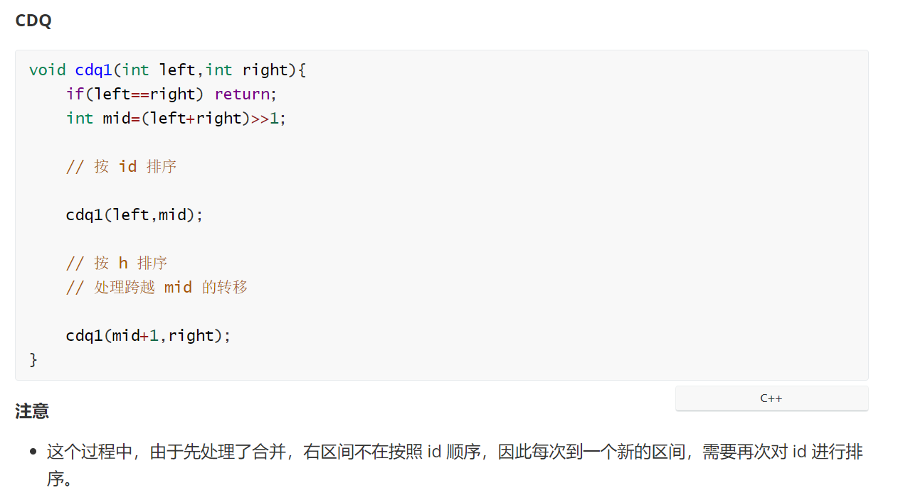
例7 Luogu_P2487 [SDOI2011] 拦截导弹

Slide 31
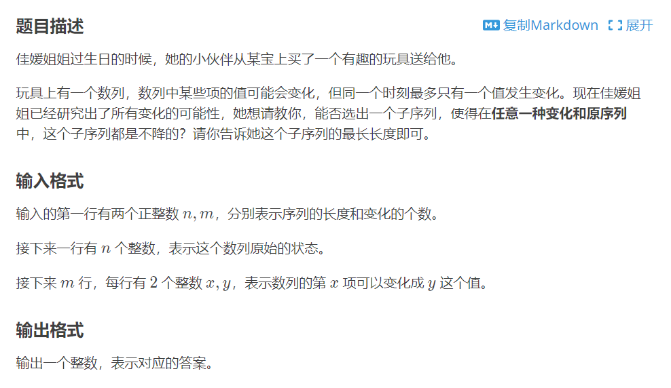
例8 Luogu_P4093 [HEOI2016/TJOI2016] 序列

Slide 32
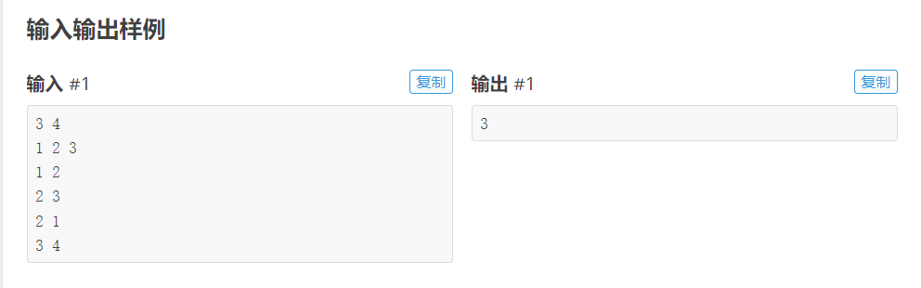
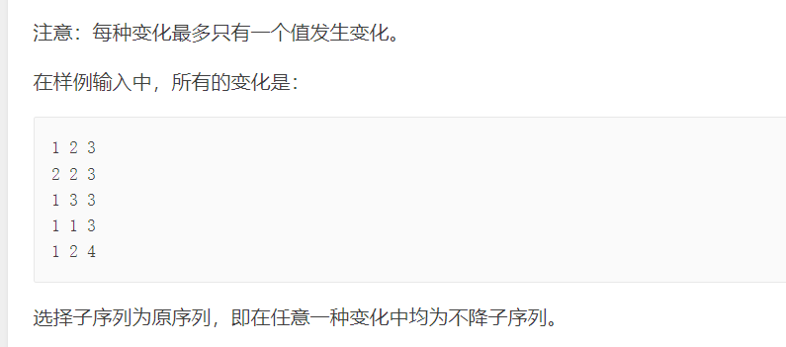
例8 Luogu_P4093 [HEOI2016/TJOI2016] 序列

Slide 33
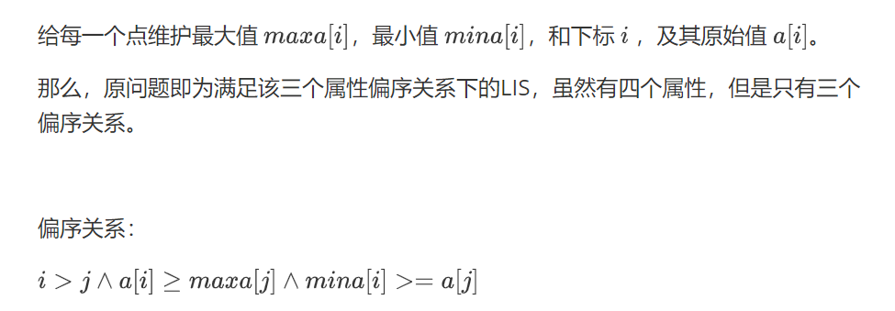
例8 Luogu_P4093 [HEOI2016/TJOI2016] 序列
本题应该只是上一个题目的一部分。
给每一个点维护最大值，最小值，和下标。
那么，原问题即为满足该三个属性偏序关系下的LIS。

Slide 34
总结以上题目：
优化DP。
该类型dp的转移通常有一个多维偏序的限制，朴素转移需要N的时间进行转移，可以通过CDQ分治的方式，进行快速转移。
在该类应用场景中，由于DP的基本要求和CDQ分治的原理，需要有特定的处理顺序。

Slide 35
Part.4 End

Slide 36
CDQ分治总结：
基本思想：通过直接排序，降低一维的影响，使得可以在另一个维度任意排序，从而便于求解。
常见应用：
处理序列点对、连续子序列信息。
处理二维平面矩形查询。
以上两类问题的带删除、插入版本。带删除版本的推广：有修改，处理任意两对修改查询关系，学有余力的同学可以尝试。
优化DP转移。

Slide 37
习题
Luogu P5621 [DBOI2019] 德丽莎世界第一可爱

